Slide 1
Outline
中文文法診斷－CGED
中文錯別字偵錯－CSC
KNGED
My Approach－Using BERT
1

Slide 2
文法錯誤
文法錯誤
多餘[ADT]
遺漏[OMS]
誤代[MST]
錯序[MOD]
別字
2

Slide 3
多餘&遺漏
多餘：指句子、語篇中多了不應該出現的語言單位。
正常句：一般的烹調方法很簡單。
多餘句：一般的烹調方法是很簡單。
遺漏：指句子、語篇中少了必須具備的語言單位。
正常句：他在床上躺著聽音樂。
遺漏句：他在床上躺聽音樂。(少「著」)
3

Slide 4
錯序&誤代
錯序：指句子、語篇中少某個或某些語言單位的位置、順序錯了。
正常句：我來台灣工作四年了。
錯序句：我來台灣四年工作了。
誤代：指在某個句法位置上用了一個不應該用的語言單位。
別字：
正常句：他很喜歡我，最後我們結婚了。
誤代句：他很喜歡我，到底我們結婚了。
正常句：在台北我已經住了差不多兩年了。
別字句：在台北我已經主了差不多兩年了。
4

Slide 5
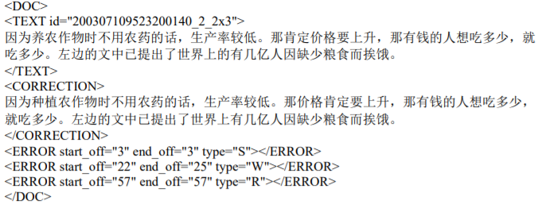
CGED－NLPTEA shared task
http://www.nlptea.org/
https://aclanthology.org/2020.nlptea-1.4.pdf
中文句法錯誤診斷年會。
參加方需實作中文句法偵錯及校正模型。
主辦方會提供訓練及測試資料。
將模型測試結果及效能以技術報告提交。
5

Slide 6
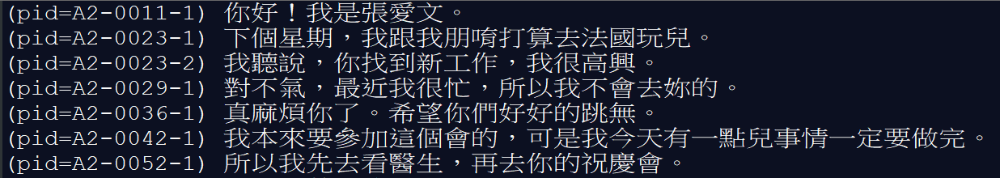
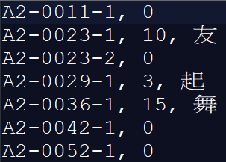
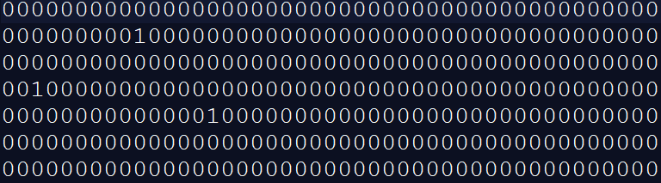
SIGHAN－Chinese Spell Checking
http://nlp.ee.ncu.edu.tw/resource/csc.html
中文別字測試語料
轉換為標記檔
6

Slide 7
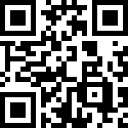
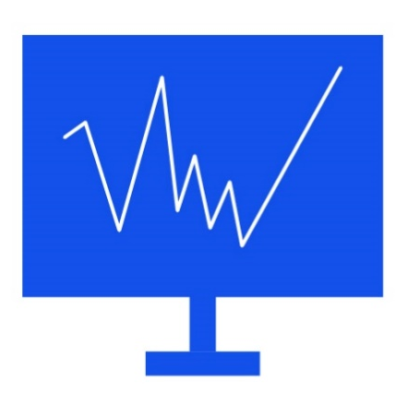
KNGED
https://reurl.cc/EnQMVg
屬於一種統計式的語言模型。
統計訓練資料文法錯誤的頻率。
在測試時利用機率來判斷該文句是否錯誤。
Big
DATA
演算法
教電腦
找出語言的特性
藉此理解語言
(用程式語言撰寫的統計模型)
以資料的趨勢
去做接下來的判斷
7

Slide 8
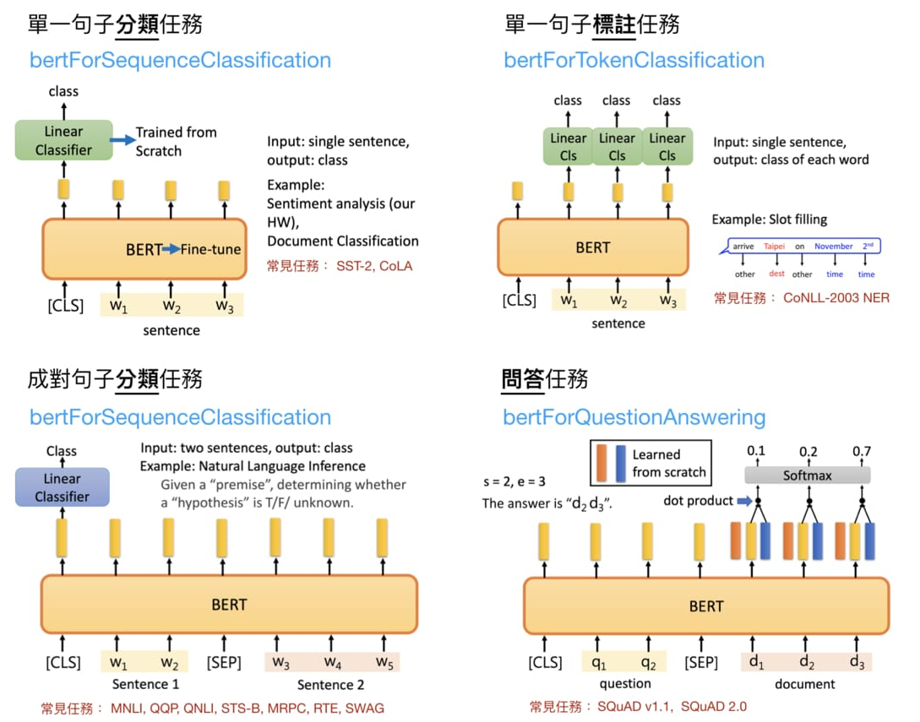
BERT
8

Slide 9
BERT
0
0
0
1
0
0
FCNN 輸出
使用人工產生語料訓練。
隨機選擇正常句中的字
將正確的字替換成別字
使用SIGHAN語料測試。
…
…
…
…
…
…
BERT Embedding(768維)
BERT
63
1250
37
601
94
9
輸入句(Tokenize)
今
天
天
汽
很
好
輸入句(可做前處理)
9

